Slide 1
DEMOGRAFÍA
Ana Isabel Suárez Guerrero

Slide 2
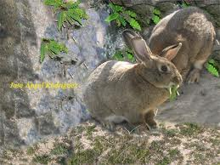
CONSTRUCCIÓN CURVAS DE CRECIMIENTO
Pareja de conejos en una isla: macho y hembra.
La pareja tiene 6 crías al año.
4 sobreviven y mueren 2.
Todos los individuos maduran sexualmente y crían una vez al año.

Slide 3
Curva de crecimiento
Construye una tabla con los encabezados de la diapositiva siguiente. Recomiendo lo hagas en excel para hacer luego la gráfica.
Escenario 1. Emplea los datos que se proporcionan en el ejemplo y estima la población de conejos en el año 10.
Escenario 2. Cambia la cantidad de sobrevivientes a 3 y 3 muertos. Estima la población al año 10.
También de cada escenario construye una gráfica que muestre el crecimiento poblacional.
Busca un artículo que incluya una tabla de vida y, detecta las interacciones que determinan los parámetros poblacionales: nacimiento y muertes

Slide 4
Años | Individuos (no.) | Parejas (no.) | Nacen | Mueren | TOTAL

